Slide 1
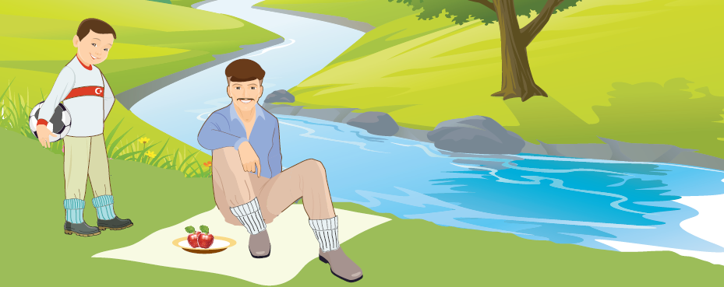

KIRIM KONGO KANAMALI ATEŞİ
(KKKA)
Safranbolu İlçe Sağlık Müdürlüğü Bulaşıcı Hastalıklar Birimi

Slide 2
Kırım Kongo Kanamalı Ateşi
(KKKA) Nedir?
Kırım-Kongo Kanamalı Ateşi (KKKA), çoğunlukla keneler aracılığıyla hayvanlardan insanlara bulaştırılan mikrobik bir hastalıktır.
Ancak, hastalık hayvanlarda belirtisiz seyrederken insanlarda öldürücü olabilmektedir.

Slide 3
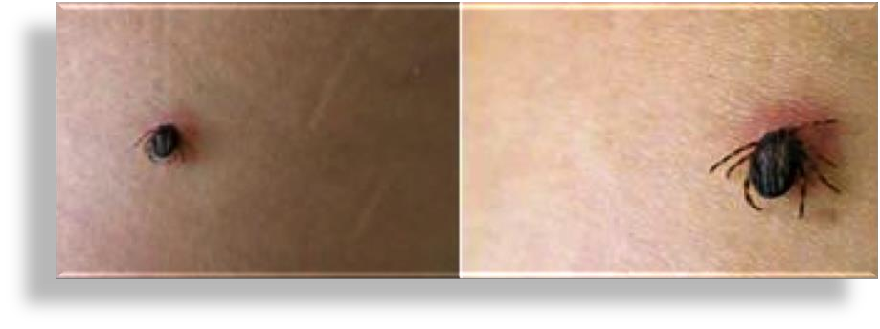

KKKA Nasıl Bulaşır?
–Daha çok vücudumuza kene tutunması ile bulaşmakla birlikte;
  Kenelerin çıplak elle çıkarılması ya da ezilmesi ile,
  Hasta insanların kan gibi vücut sıvılarına temas etmekle,
  Mikrobu taşıyan hayvanların kanları, vücut sıvıları ve dokularına korunmasız temasla da bulaşabilir.

Slide 4
Kırım Kongo Kanamalı Ateşi
Keneler halk arasında yavsı, sakırga, kerni gibi isimlerle bilinmektedir.
Kenelerin yoğun olarak bulunduğu yerler özellikle hayvancılığın yapıldığı; orman kenarı parçalı arazi yapısına sahip çalı ve çırpılı alanlar ile otlakların bulunduğu yerlerdir.
Ülkemiz kenelerin yaşamaları için coğrafi açıdan oldukça uygun bir yapıya sahiptir.

Slide 5
Kimler Risk Altındadır?
Hastalığın görüldüğü bölgelerde yaşayan tarım ve hayvancılık ile uğraşan kişiler,
Kasaplar ve mezbaha çalışanları,
Veteriner hekimler,
Askerler,
Korunmasız olarak kamp ve piknik yapanlar,
KKKA hastaları ile temas eden sağlık personeli,
Laboratuvar çalışanları,
Hasta yakınları risk altındadır.

Slide 6
KKKA’nın Kuluçka Süresi Ne Kadardır?
Kuluçka süresi, mikrobun vücuda girmesinden sonra hastalık belirtilerinin başlamasına kadar geçen süredir.
Virüsün alınma şekline bağlı olarak 1-14 gün (Hastalığın kuluçka süresi kene tarafından tutunma ile virüsün alınmasını müteakip genellikle 1-3 gün en fazla 9 gün olabilmektedir. Enfekte kan ve vücut sıvılarıyla temas sonucu bulaşmalarda ise bu süre 5-6 gün, en fazla 13 gün olabilmektedir.)

Slide 7
KKKA’nın Belirtileri Nelerdir?
  Yüksek ateş,
  Baş ağrısı,
  Yoğun halsizlik,
  Kollarda ve bacaklarda şiddetli ağrı,
  Bazen kusma, karın ağrısı veya ishal
  Yüzde kızarıklık,
  İlerleyen safhada vücudun değişik yerlerinde kanamalar ,
  Gövde, kol ve bacaklarda morluklar,
  Burun kanaması, dışkıda ve idrarda kan görülebilir.

Slide 8
KKKA’dan Nasıl Korunulur?
Hastalığa sebep olan mikrobun bulaştırıcısı olan keneler uçmazlar, zıplamazlar; yerden yürüyerek vücuda tırmanırlar.
Tarla, bağ, bahçe, orman ve piknik alanları gibi kene yönünden riskli alanlara gidilirken;
Kenelerin vücuda girmesini engellemek maksadıyla;
  mümkün olduğu kadar vücudu örten giysiler giyilmeli,
  Pantolon paçaları çorapların içerisine sokulmalı,
  Ayrıca kenelerin elbise üzerinde rahat görülebilmesi için açık renkli kıyafetler tercih edilmelidir. Oturulacak yerlere de açık renkli örtü serilmelidir.
Hayvanların üzerindeki keneye, hayvanların kan ve idrarına çıplak elle dokunulmamalıdır.

Slide 9
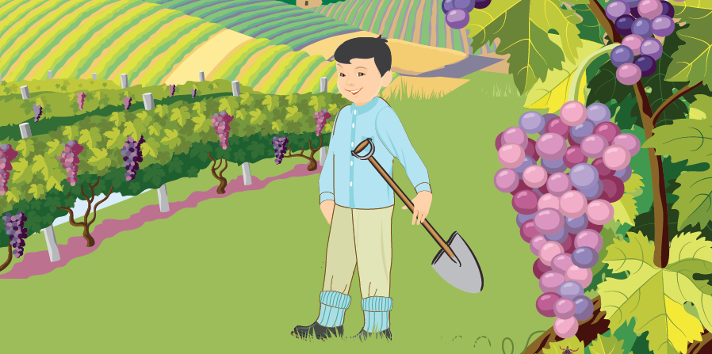
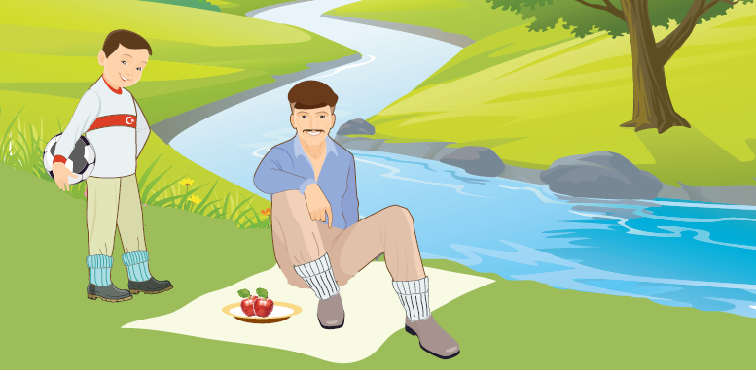

Slide 10
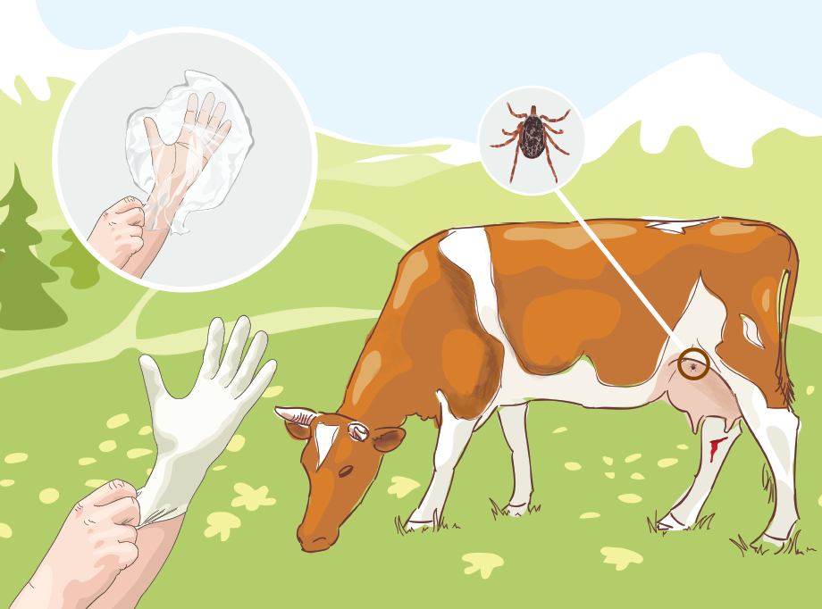

Slide 11
KKKA’dan Nasıl Korunulur?
Riskli alanlardan döndükten sonra kene olup olmadığını görmek için vücudun ve elbiselerin her yerine dikkatlice bakılmalıdır. Vücudun özellikle diz arkası, koltuk altları, kulak arkası, ense, saç dipleri ve kasıklar dâhil kontrol edilmeli ya da ettirilmelidir.
Çocukların vücutları da mutlaka kene yönünden kontrol edilmelidir.
Vücuda tutunan kene çıplak elle dokunmadan; eldiven, bez ya da poşet ile çıkartılmalı, çıkartılamıyorsa en yakın sağlık kuruluşuna müracaat edilmelidir.

Slide 12
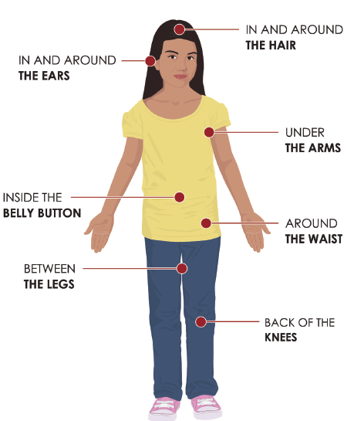
SAÇ DİPLERİ, ENSE
SAÇ ÇEVRESİ
KULAKLARIN İÇİ, ARKASI, KULAK ETRAFI
KOLTUK ALTLARI
GÖBEK DELİĞİNİN İÇİ
BEL ÇEVRESİ
BACAKLARIN ARASI, KASIK BÖLGESİ
DİZLERİN ARKASI

Slide 13
- Doğru yöntem, kenenin çıkarılması için kullanılan yardımcı aletin türüne bağlıdır.
- Bütün yardımcı aletlerde önemli olan kenenin mümkün olduğu kadar cilde yakın bir yerden kavranmasıdır. Bu, kenenin ezilmesini ve böylece olası tehlikeli vücut sıvılarının salınmasını önler.
- Ayrıca kene aniden kuvvetle çekilmemelidir. Altın kural olarak kene cilde yakın bir şekilde, yavaşça ve kontrollü bir şekilde çıkarılmalıdır.

Slide 14
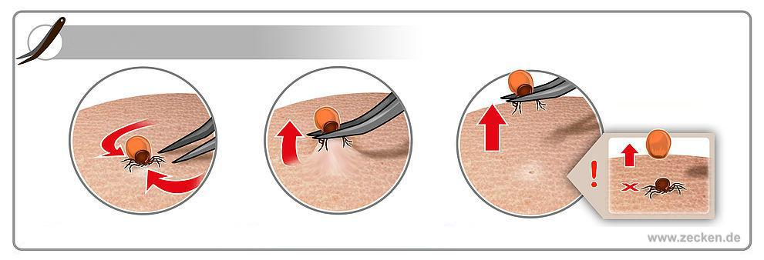
1. Cımbızı cilde yakın şekilde keneye yaklaştırın.
2. Cımbızı sıkıştırın, kenenin gövde kısmından tutmamaya ve sıkıştırmamaya özen
gösterilmelidir. Cımbızı sıkı tutun, keneyi cilde dikey şekilde çekin.
3. Çıkarılan keneyi atın.
Parmaklarınızla asla keneyi ezmeyin. Canlı bir keneyi alkole koyarak, kapalı bir torbaya / kabın
içine koyarak ve sıkıca bantla sararak atın.
Keneler sifonu çekerek tuvalete atılmamalıdır. Yapılan bir kene dayanıklılık deneyi,
kenelerin suda uzun süre hayatta kalabildiğini göstermiştir.

Slide 15
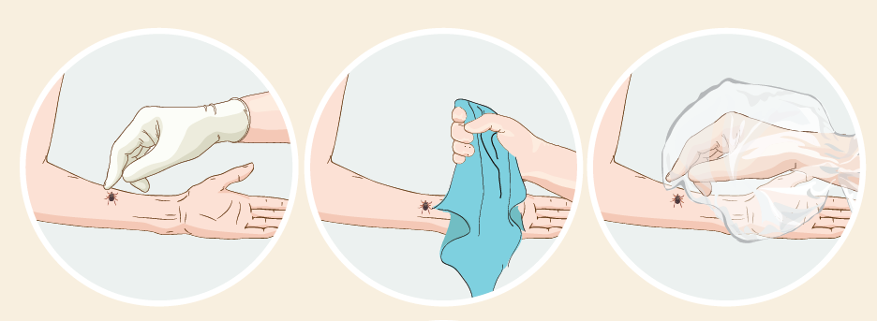
Kenelerin parmakla çıkarılması (MUTLAKA ELDİVEN BEZ VS GİBİ BİR ARACI KULLANILMALIDIR.
ÇIPLAK ELLE MÜDAHALE EDİLMEMELİDİR. )
1. Keneyi baş parmak ve işaret parmağıyla (gerekirse orta parmakla) cilde yakın şekilde kavrayın.
2. Sol ve sağa hafif çevirme hareketleriyle çıkarın. kenenin gövde kısmından tutmamaya ve
sıkıştırmamaya özen gösterilmelidir.
3. Çıkarılan keneyi atın.

Slide 16


Slide 17
- Kenelerin çıkarılması: “Kenenin kafası” takılı kalırsa ne yapmalı?
- Kene çıkarılırken bazen ciltte keneden kalıntılar kalabilir.
Bu kalıntılar, kenenin kafasından çok sokma aletine ait
kısımlardır. Bu küçük yabancı maddeler çoğunlukla zaman
içinde vücuttan kendiliğinden atılır. Yani, “kene kafası” kalıntıları
önemli bir sağlık riski oluşturmaz. Ancak ilerleyen haftalarda
kene granülomuna neden olabilir.

Slide 18


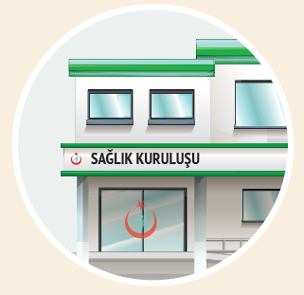
Kene tutunmasından sonra
10 gün içinde
Ateş Halsizlik
İştahsızlık
Karın ağrısı
Baş ağrısı
Bulantı
Kusma
İshal
şikayetleri ortaya çıkarsa hemen bir sağlık kuruluşuna başvurulmalıdır.

Slide 19
KKKA’dan Nasıl Korunulur?
Hastalık, hayvanlarda belirti göstermeden seyrettiğinden hayvanlar sağlıklı görünse bile hastalığı bulaştırabilirler. Bu sebeple hastalığın sık olarak görüldüğü bölgelerde bulunan hayvanların kan ve idrar gibi vücut sıvılarına çıplak el ile temas edilmemelidir.
Hastalığa yakalanan kişilerin kan, vücut sıvıları ve çıkartılarıyla hastalık bulaşabildiğinden, hasta ile temas eden kişiler gerekli korunma önlemlerini (eldiven, önlük, maske vb.) almalıdır.

Slide 20
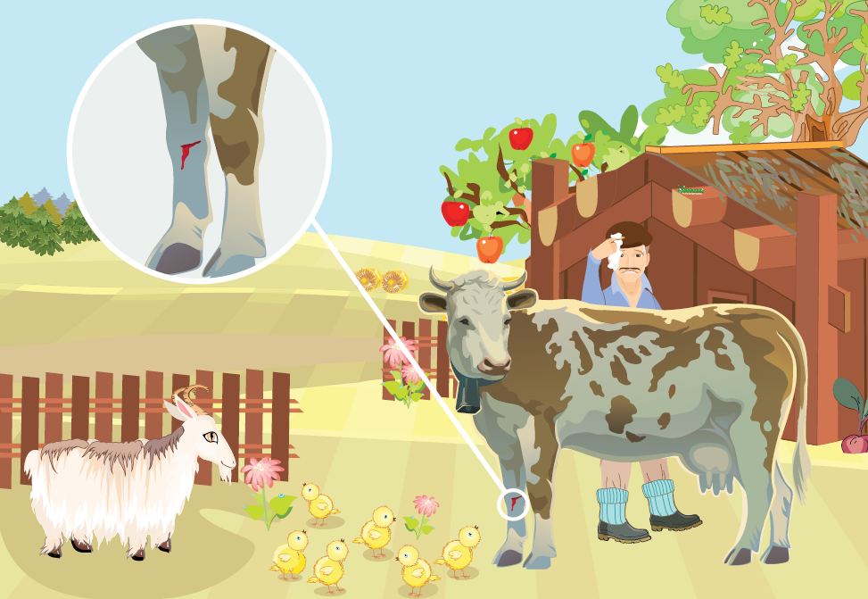

Slide 21
KKKA’dan Nasıl Korunulur?
Hasta insan ve hayvanların kan, vücut sıvıları ile doğrudan temas eden kişiler ise kendilerini 2 hafta süreyle takip etmelidir.
Halsizlik, iştahsızlık, ateş, kas ağrısı, baş ağrısı, bulantı, kusma veya ishal gibi belirtilerin görülmesi halinde derhal en yakın sağlık kuruluşuna müracaat etmelidirler.

Slide 22
KKKA’dan Nasıl Korunulur?
  Hastalığın kontrolünde özellikle çiftlik hayvanlarında kene mücadelesi önemli olduğundan hayvanlar, Tarım teşkilatının önerileri ve yardımları doğrultusunda kene ilaçları ile düzenli bir şekilde ilaçlanmalıdır. Kene mücadelesinde geniş çevre ilaçlamaları önerilmemektedir.
  Kenelerin birçok çeşidi vardır. Ancak hangi kenenin hastalık yapıp yapmadığı anlaşılamayacağından tüm kenelere karşı aynı önlemler alınmalıdır.

Slide 23
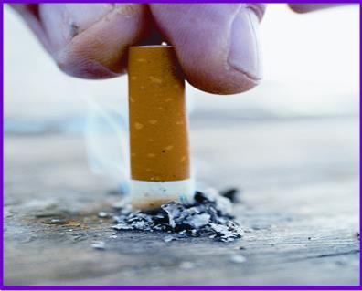
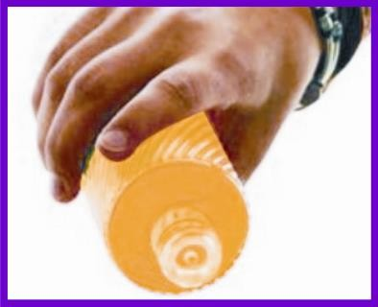
Yapılmaması Gerekenler!
Vücuda tutunmuş olan keneyi patlatmayın, ezmeyin, üzerine herhangi bir kimyasal madde (alkol, deterjan, sıvı sabun, gaz yağı, kolonya) kesinlikle dökmeyin ve üzerine sigara bastırmayın. Bu uygulamalar kenenin kusmasına (sekresyonlarını deri içine boşaltmasına) neden olur. Bu da enfeksiyon riskini arttırır.

Slide 24
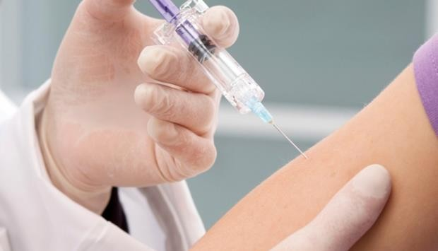
Kırım Kongo Kanamalı Ateşinin Aşısı
Var mıdır?
  Bu gün için etkinliği kanıtlanmış ve kabul görmüş uygulanabilir bir aşısı bulunmamaktadır.
  Ancak aşı geliştirme çalışmaları yoğun bir şekilde devam etmektedir.

Slide 25

Kırım-Kongo Kanamalı Ateşinin
Tedavisi Var mıdır?
Maalesef bugün için hastalığın kesin bir tedavisi bulunmamaktadır.
Tedavi, hastaya verilen destek tedavi ile sağlanmaktadır.

Slide 26
SONUÇ
KKKA bulaşıcı bir hastalıktır.
KKKA insanlara genellikle mikrop taşıyan kenelerin tutunmasıyla bulaşır.
KKKA’da etkene spesifik bir tedavi bulunmamakta tedavinin esasını destek tedavisi oluşturmaktadır.
Hastalık bulguları olması durumunda en yakın sağlık kuruluşuna başvurmak gerekir.
Bu gün için etkinliği kanıtlanmış uygulanabilir bir aşısı yoktur.
KKKA’ya yakalanmamak için kişisel korunma önlemlerinin alınması büyük önem taşır.

Slide 27
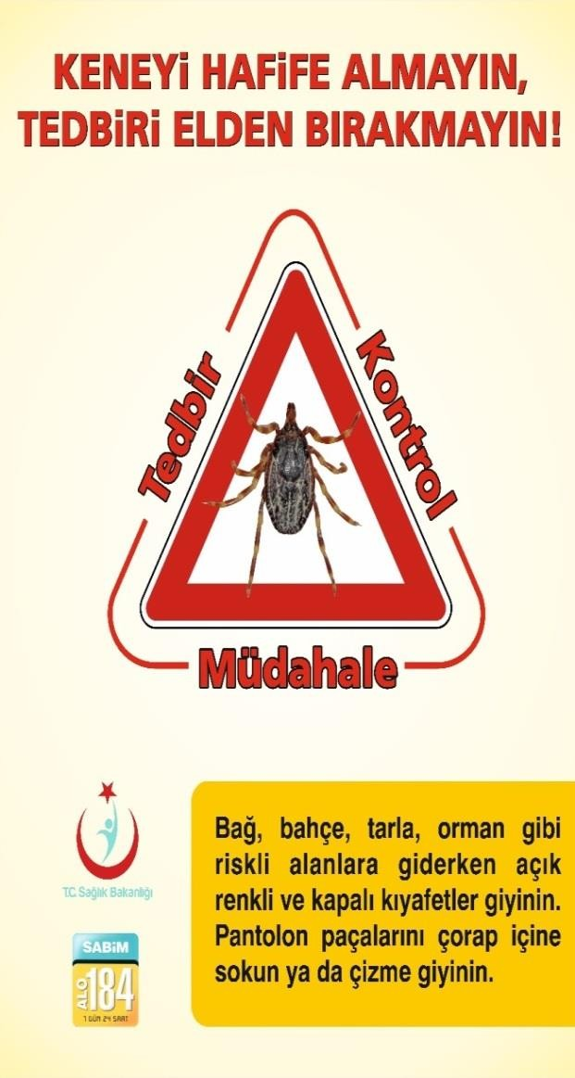

Slide 28
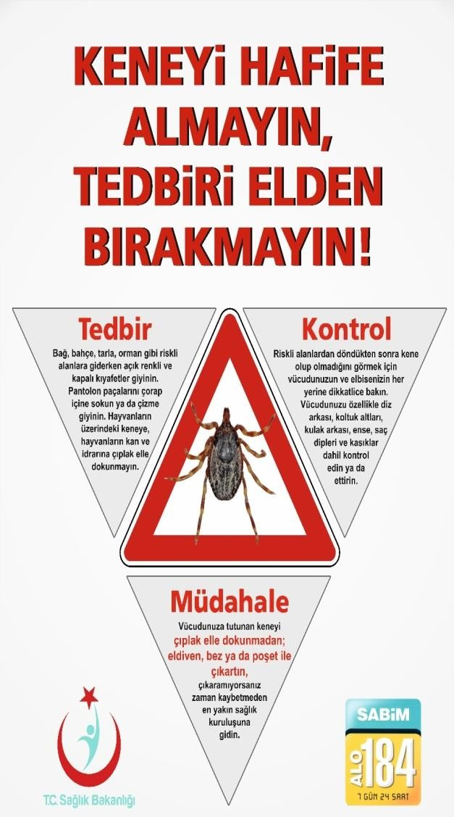

Slide 29
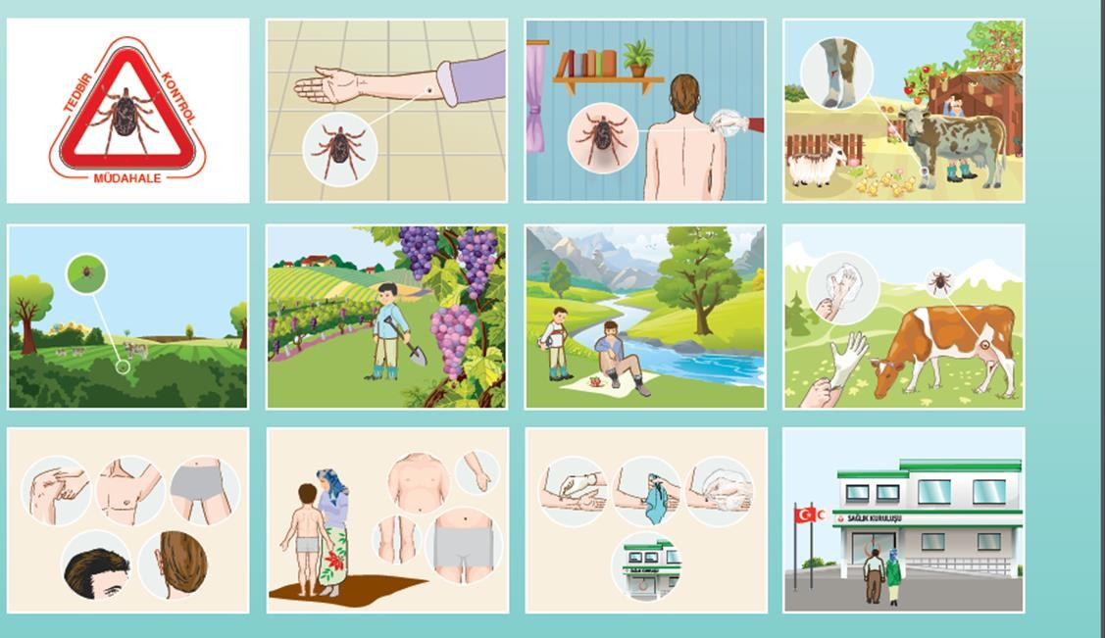

Slide 30
Keneyi Hafife Almayın, Tedbiri Elden
Bırakmayın!
Kırım Kongo Kanamalı Ateşi ile ilgili videolara aşağıda yer alan linkten erişebilirsiniz.
http://hsgmtv.saglik.gov.tr/channel/video/zoonotikvektorel

Slide 31
Teşekkür ederiz…..

